Slide 1
BÁO CÁO KHÓA HỌC FRONTEND
Dự án trang quản trị cho trang web giải chạy VNPT Race

Slide 2
THÀNH VIÊN
Nhóm 4 bao gồm các thành viên:
Hà Đức Hoàng – IT4
Bùi Vương Phi – IT4
Nguyễn Minh Dũng – HDG
Hoàng Trường Đại - CBG

Slide 3
MỤC ĐÍCH
Để phục vụ giải chạy VNPT Race 2020, IT4 đã dựng trang web https://vnptrace.vnpt.vn/. Tuy nhiên, do thời gian dựng trang web gấp rút nên trang web chưa có phần quản trị.
Vì vậy, nhân dịp làm project kết thúc khóa học frontend do IT3 tổ chức, nhóm 4 quyết định sử dụng các kiến thức đã học được để xây dựng phần quản trị cho trang web trên.

Slide 4
MÔ TẢ
Dự án bao gồm các chức năng sau:
Đăng nhập
Màn hình dashboard
Quản lý cơ quan (Agency)
Bảng xếp hạng đơn vị
Bảng xếp hạng người dùng (Users)

Slide 5
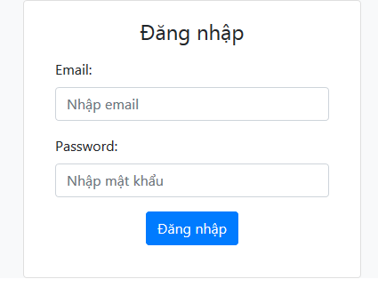
ĐĂNG NHẬP
Màn hình đăng nhập cho phép người dùng sử dụng email và mật khẩu đã đăng ký để đăng nhập vào hệ thống.
Đường dẫn: http://domain/login

Slide 6
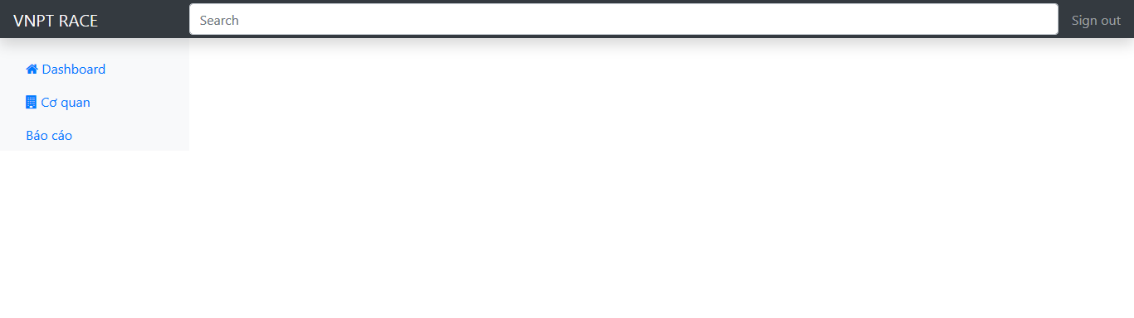
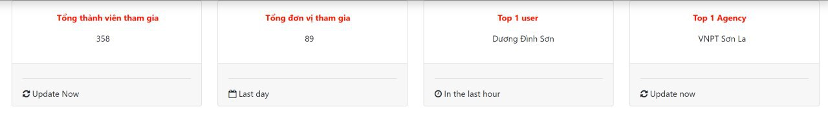
DASHBOARD
Màn hình dashboard thể hiện một số thông tin thống kê đơn giản và có các đường dẫn để dẫn đến các màn hình khác.
Đường dẫn: http://domain/admin

Slide 7
CƠ QUAN
Màn hình quản lý cơ quan (agency) hiển thị danh sách cơ quan, có kèm theo tính năng phân trang và thêm mới cơ quan sử dụng modal. Tuy nhiên chưa có tính năng sửa thông tin cơ quan sử dụng modal.
Đường dẫn: http://domain/admin/agency
(Ảnh minh họa ở slide tiếp theo)

Slide 8
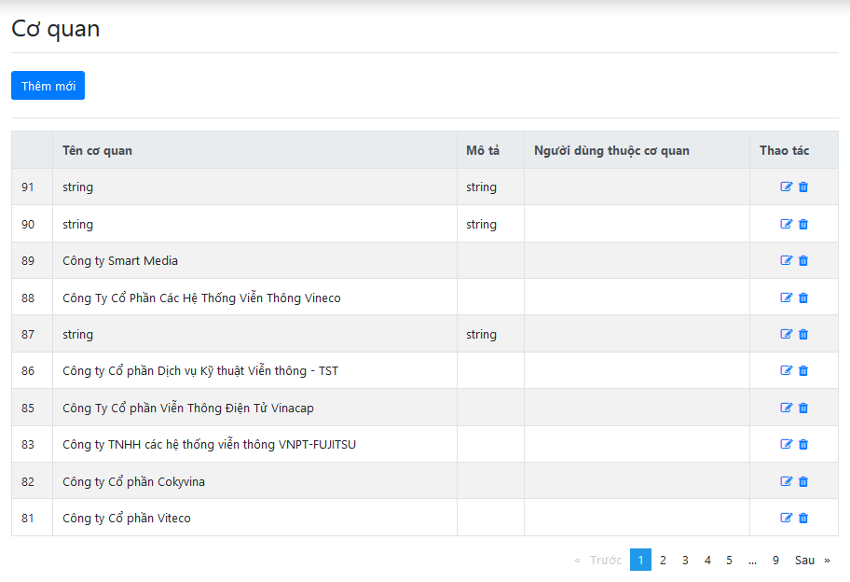
CƠ QUAN

Slide 9
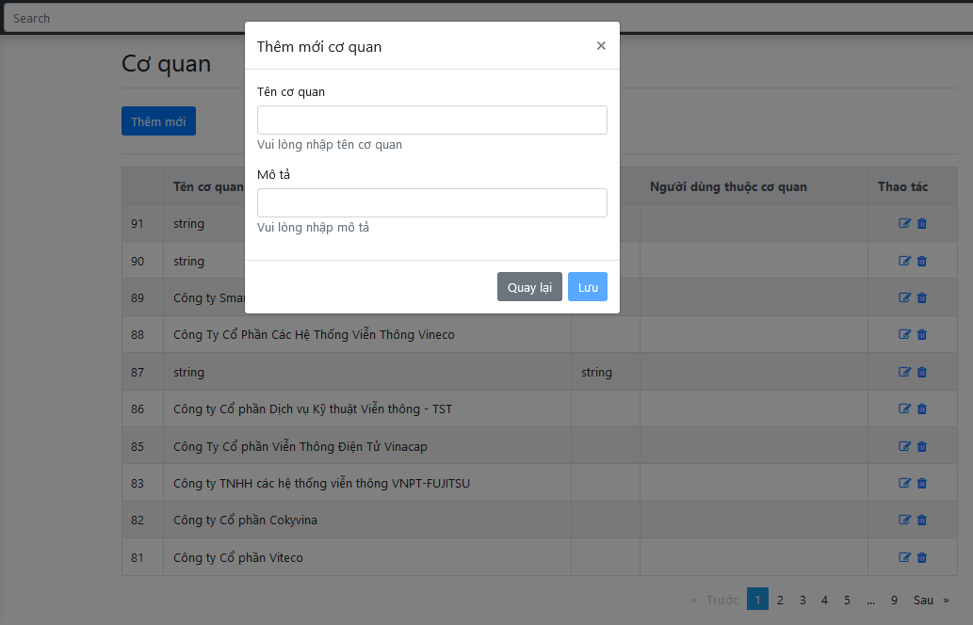
CƠ QUAN

Slide 10
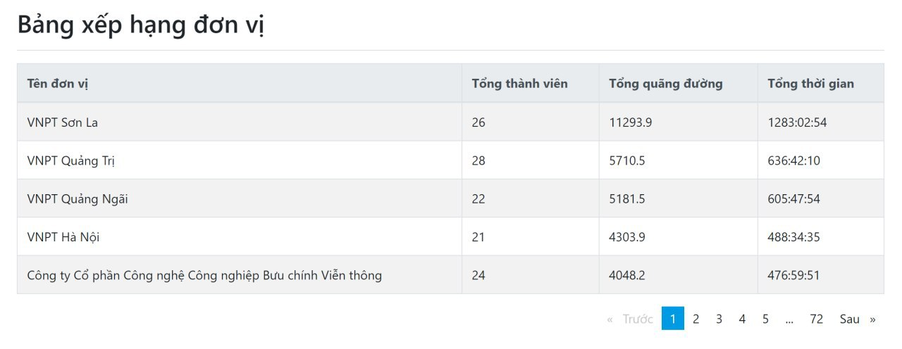
XẾP HẠNG ĐƠN VỊ
Màn hình bảng xếp hạng đơn vị hiển thị thông tin của các đơn vị, xếp hạng theo thứ hạng từ cao xuống thấp theo tổng quãng đường đã chạy.
Đường dẫn: http://domain/admin/dashboard

Slide 11
XẾP HẠNG USER
Màn hình bảng xếp hạng người tham gia hiển thị thông số chi tiết của từng người tham gia, sắp xếp theo thứ hạng từ cao xuống thấp theo quãng đường đã chạy
Đường dẫn: http://domain/admin/dashboard
(Ảnh minh họa ở slide tiếp theo)

Slide 12
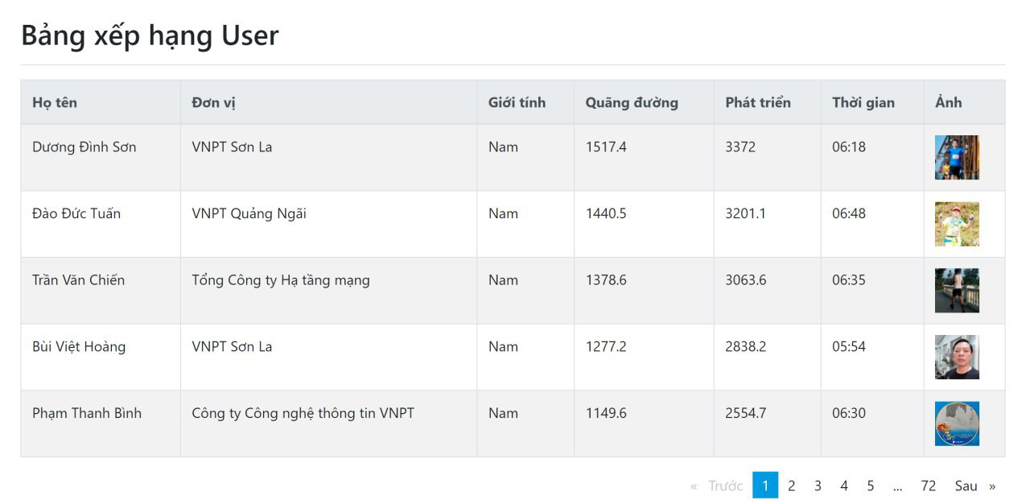
XẾP HẠNG USER

Slide 13
KẾT LUẬN
Nhóm 4 đã thực hiện được 70% kế hoạch ban đầu đề ra. Chúng em chưa thực hiện được màn hình quản lý giải chạy và ngay trong các màn hình chúng em báo cáo trong slide này, các chức năng cũng chưa thực sự hoàn thiện. Chưa có xác thực authen cho các màn hình, chưa hoàn thiện các thao tác CRUD và các màn hình còn rời rạc, chưa liên kết với nhau.
Chúng em sẽ cố gắng hoàn thiện không chỉ trang quản trị này, mà sẽ kết hợp với bạn quản trị trang web VNPT Race để hoàn thiện nốt những gì còn dang dở, để phục vụ giải chạy của VNPT Race lần tới được tốt hơn.

Slide 14
LỜI CẢM ƠN
Chúng em xin cảm ơn thầy Sơn và thầy Vương đã tận tình chỉ dạy chúng em. Angular là một framework hay, tuy rằng lần đầu tiên tiếp xúc nhưng các thầy đã truyền cảm hứng cho chúng em để đi theo con đường này.
Một lần nữa, chúng em xin cảm ơn hai thầy rất nhiều!

